Slide 1
面试手册

Slide 2
面试流程
面试流程

Slide 3
一、面试前准备

Slide 4
一、考前须知：网址/账号/时间
1.面试登录链接：https://www.kaoshixing.com/login/account/login/487505
2.登录账号：身份证号 登录密码：身份证号后六位（尾号有x为大写）
3.如有问题请及时反馈。紧急问题联系技术老师：
15811245784 朱老师
15711260881 金老师
17637258018 王老师
15501157558 王老师
15243335176 王老师

Slide 5
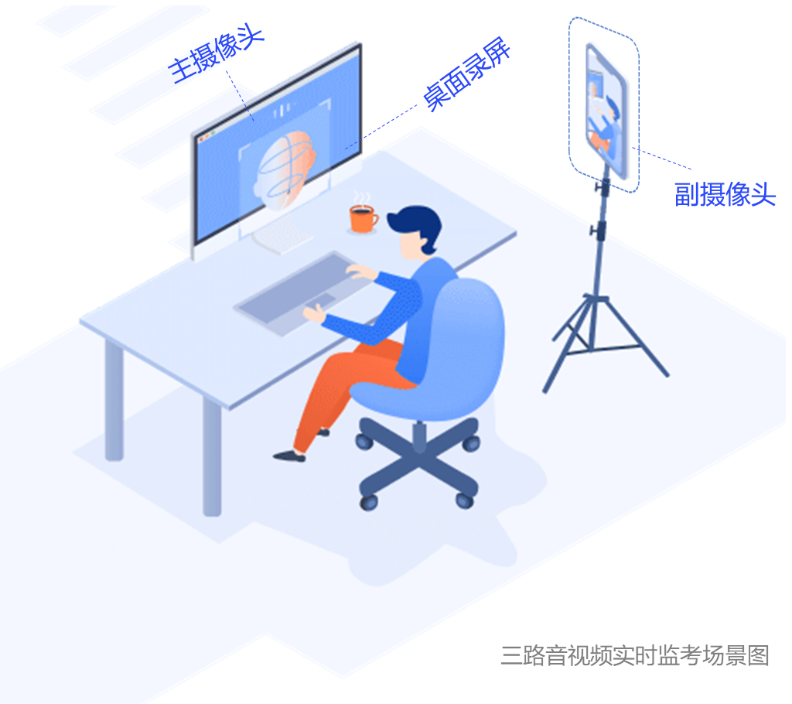
一、考前须知：面试形式
1
答题前人脸身份核验
智能刷脸进入面试，验证考生身份
人脸数据来自公安数据库
2
答题时实时人脸对比监测
防远程操控
答题过程自动抓拍，AI人脸识别，异常次数过多将被强制交卷
3
四路数据流在线监考
PC端摄像头、手机副摄像头、PC端桌面录屏，防远程监控，AI智能监考+人工监考
4
切屏强制交卷
防作弊规则设计，切屏次数过多将被强制交卷
Notes:
如右图所示

Slide 6


一、考前须知：考前准备
1、面试设备要求：市面主流配置的PC电脑（windows10及以上、Mac不限），运行内存不少于4G、带摄像头（手机+pad不可用）。
2、智能手机终端：带有前置摄像头的智能手机，桌面手机支架或其他支撑物品
3、浏 览 器 要 求：提前下载好谷歌浏览器的最新版、360极速浏览器的最新版。优先使用谷歌浏览器。
谷歌浏览器下载地址：https://www.google.cn/intl/zh-CN/chrome/
360极速浏览器地址：http://browser.360.cn/ee/
4、网络带宽要求：实际上行带宽2兆以上-2M(即2Mb/s)。
5、电 脑 摄 像 头：请确认电脑摄像头处在能够正常使用状态下,例如:QQ/微信/钉钉等视频聊天可以正常使用。
6、电 脑 麦 克 风：请确认电脑麦克风在正常使用状态下，可进行音视频通话。
7、其他备用物品：电脑内存放一张身份证（护照/居住证等有效证件）照片，以备面试前公安系统识别不通过时监考老师人工核查身份。

Slide 7
二、面试流程

Slide 8
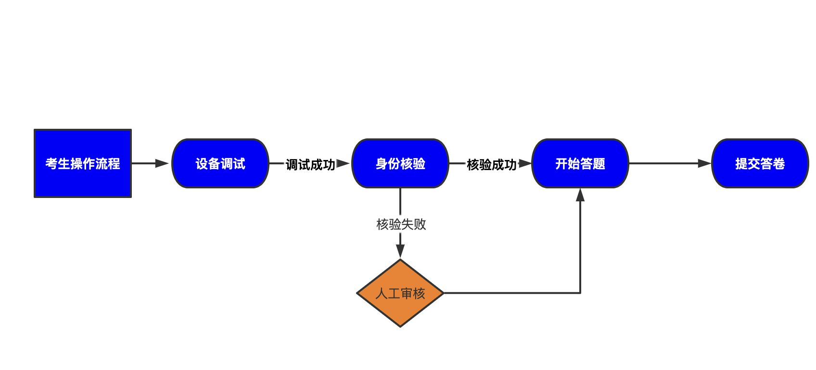
二、面试平台：总体流程一览

Slide 9
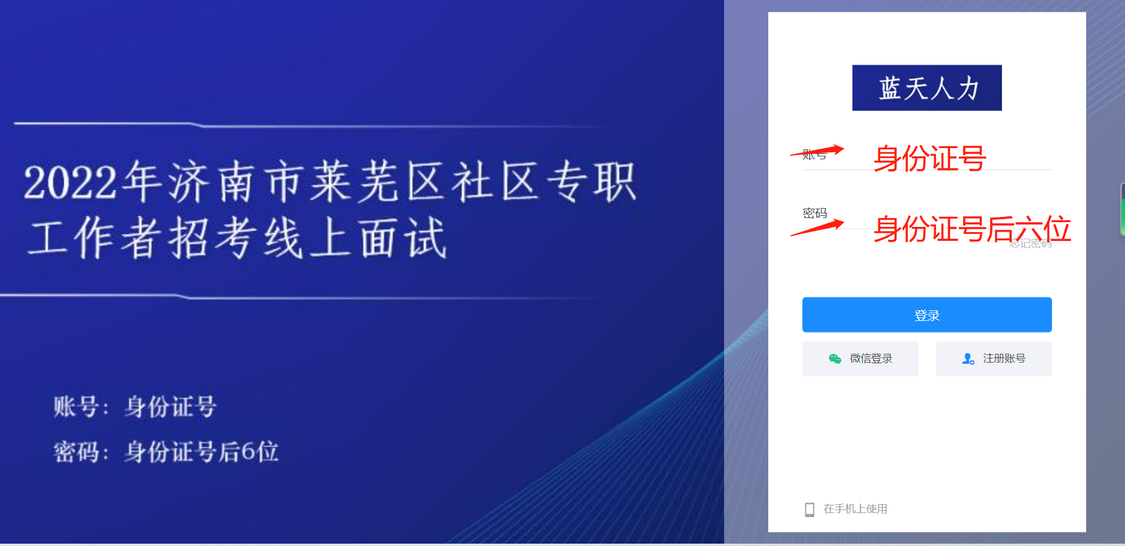
二、面试平台：平台登录界面
面试网址：https://www.kaoshixing.com/login/account/login/487505
考生账号：身份证号
登陆密码：身份证号后六位

Slide 10
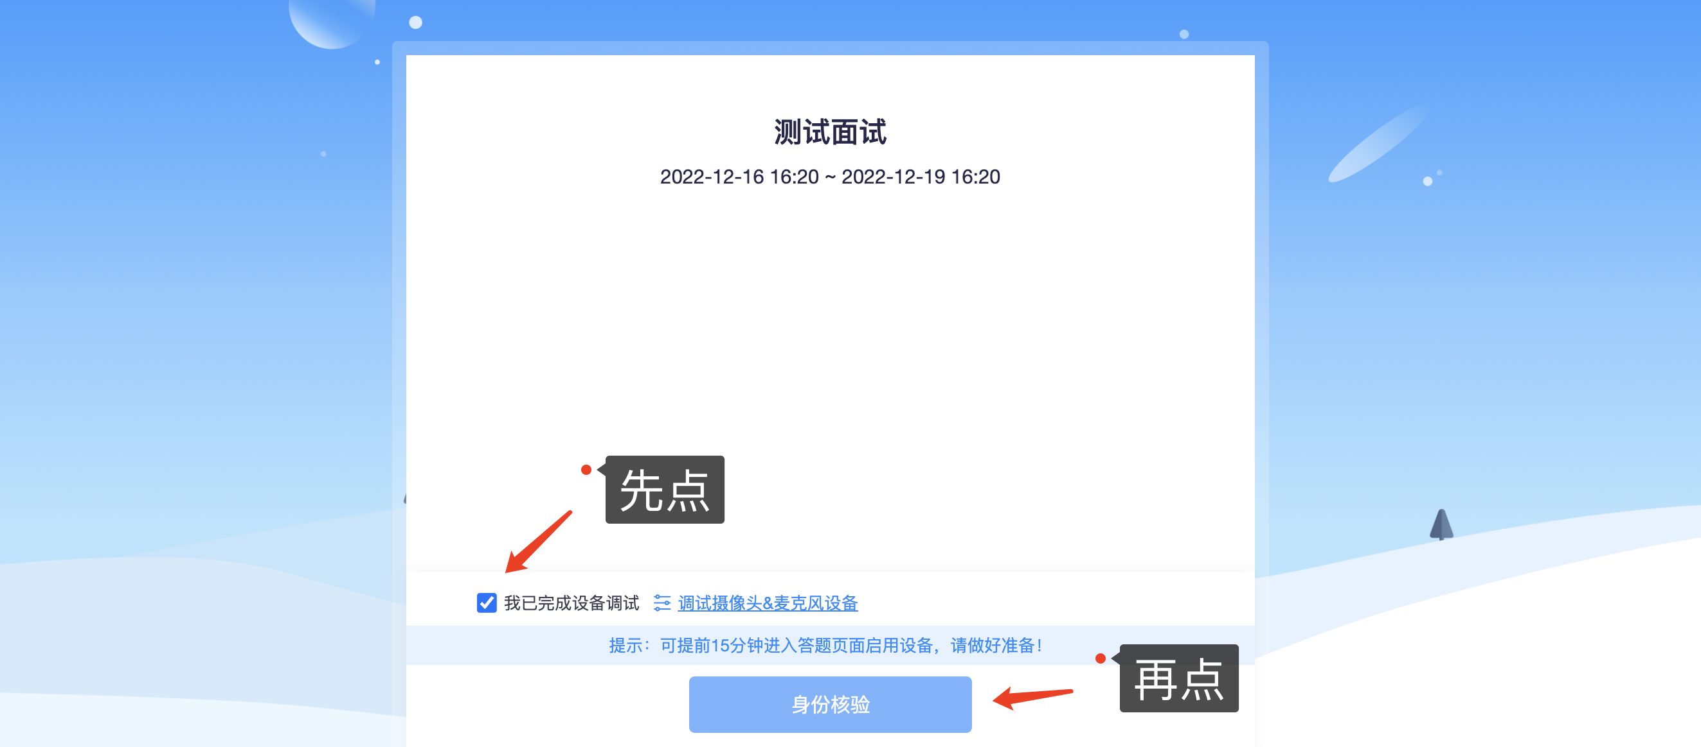
二、面试平台：（考前）调试设备
1、调试设备：点击“调试摄像头&麦克风设备”按钮，再点击“开始调试设备”根据系统提示完成设备调试及摄像头设置

Slide 11
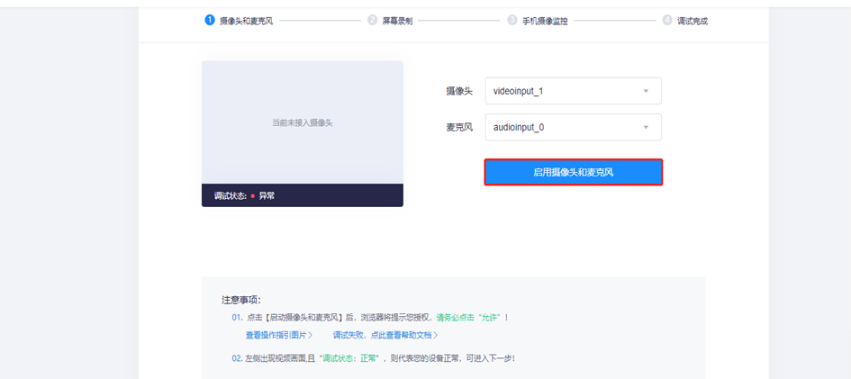
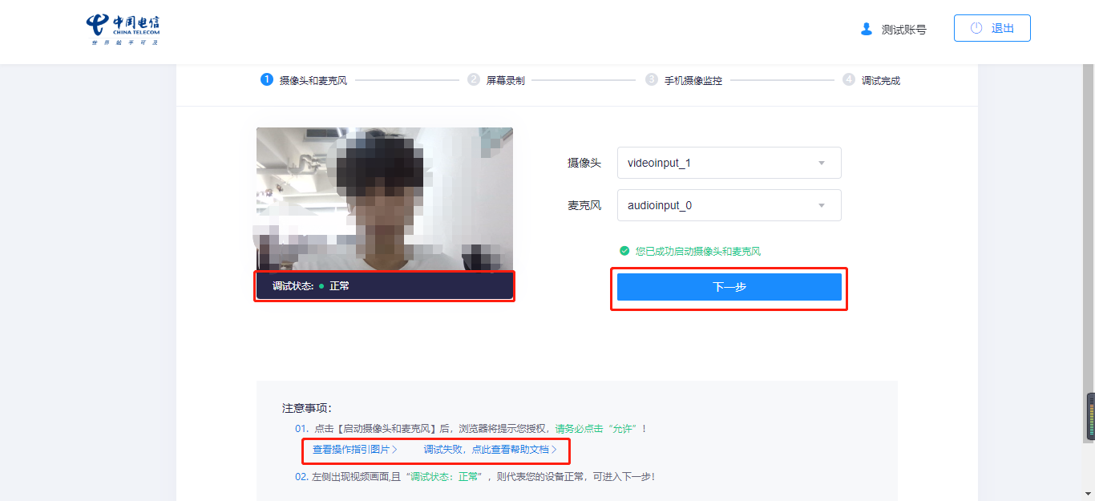
二、面试平台：（考前）启用摄像头和麦克风
2、启用摄像头和麦克风：点击“启用摄像头和麦克风”。如右图所示，摄像头和麦克风检测通过，页面显示正前方摄像头实时画面。考生调整坐姿与摄像头角度，让脸部处于画面的正中间。

Slide 12
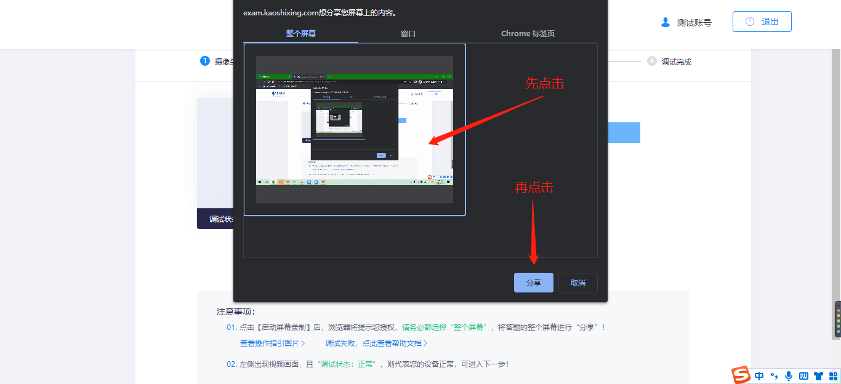
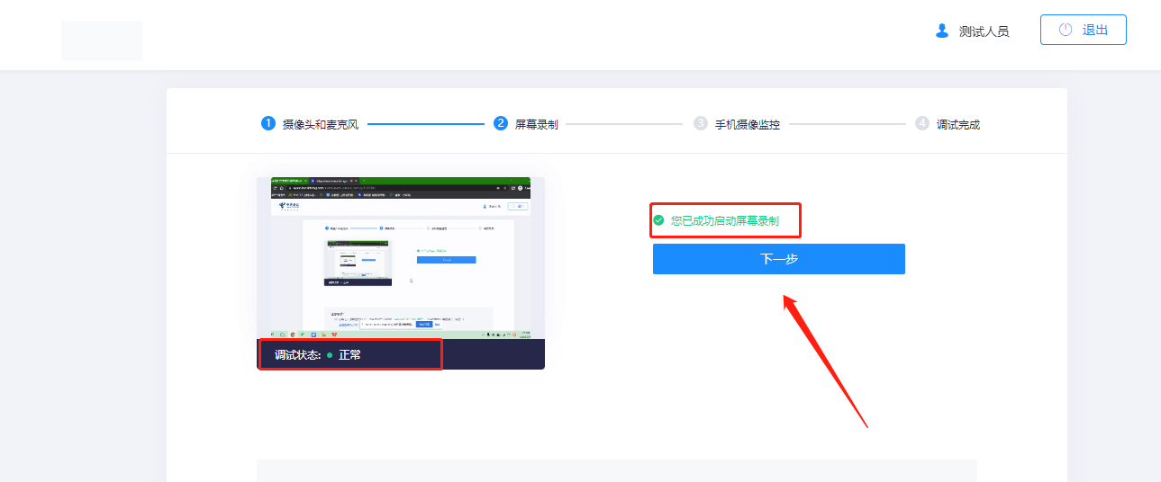
二、面试平台：（考前）电脑端录屏功能调试
3.电脑端录屏功能调试：点击“启动屏幕录制”按钮。在弹出的“共享屏幕”窗口中，选择“整个屏幕”窗口分享。此时，系统实时共享电脑屏幕画面，录屏功能检测通过。

Slide 13
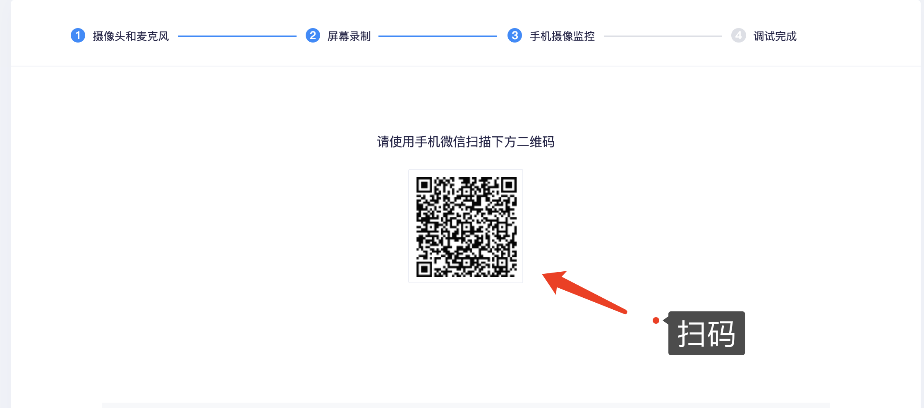
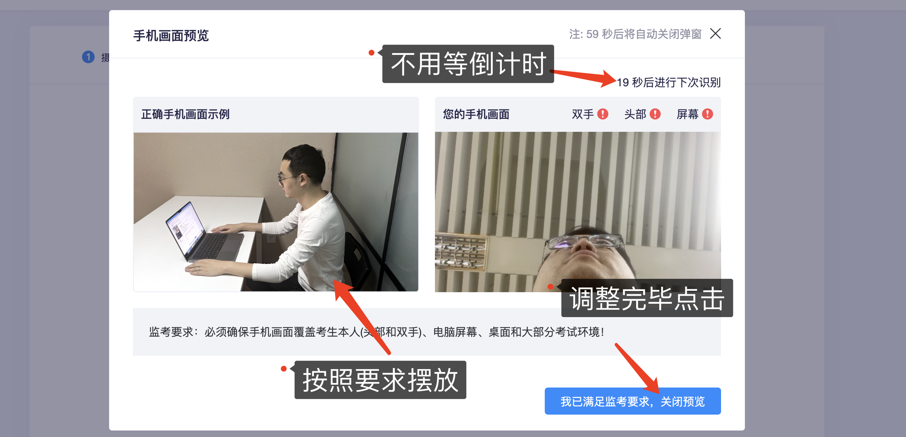
二、面试平台：（考前）手机端副摄像头调试
4.手机端副摄像头调试：拿出手机，使用手机微信扫描屏幕二维码，并在手机上点击确认，电脑屏幕可以看到手机实时画面，系统检测通过。并把手机架设在侧面1.5米左右等位置

Slide 14
二、面试平台：（正式面试）进入面试主页面
1.进入面试主页面：设备测试完毕，进入正式面试环节。首先阅读面试须知，并在弹出的界面勾选、“我已阅读上述说明” “我已完成设备调试”，点击下方“身份核验”按钮。

Slide 15
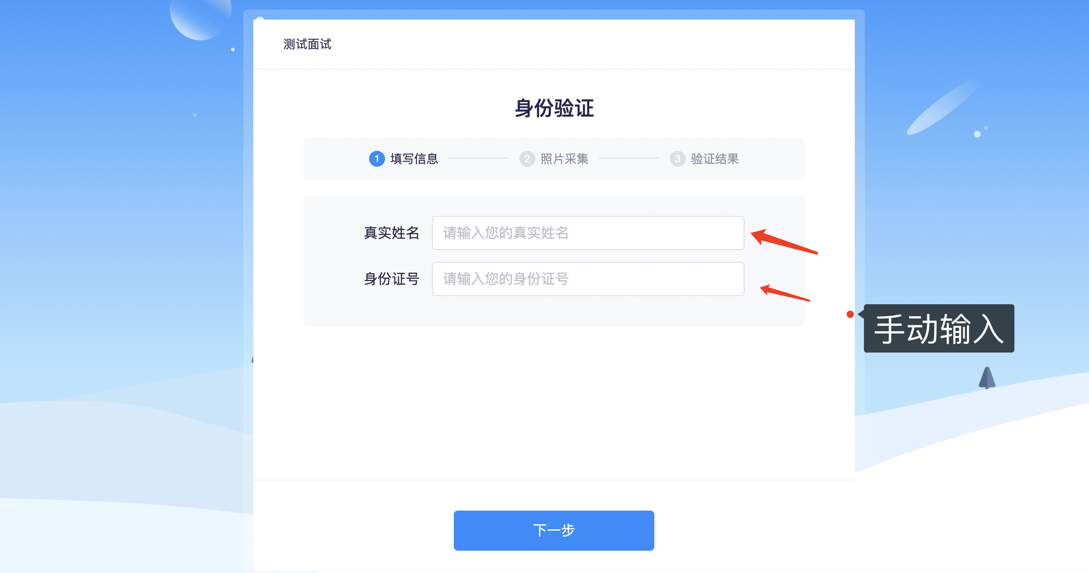
二、面试平台：（正式面试）填写考生信息
2.填写考生信息：填写考生“真实姓名”、“身份证号”，填写完成后点击“下一步”。

Slide 16
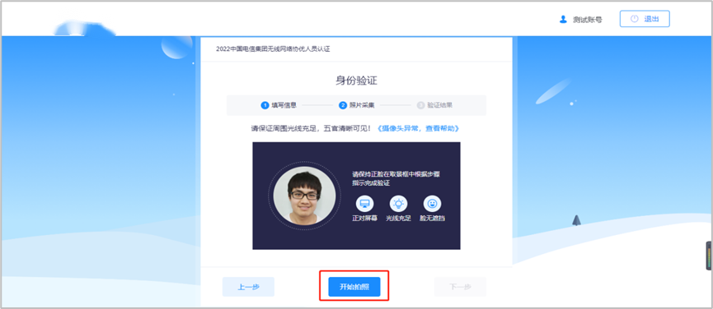
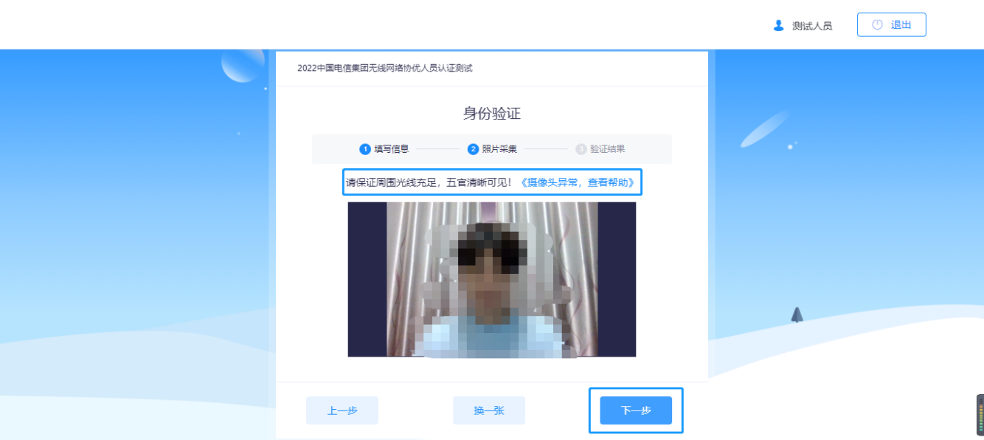
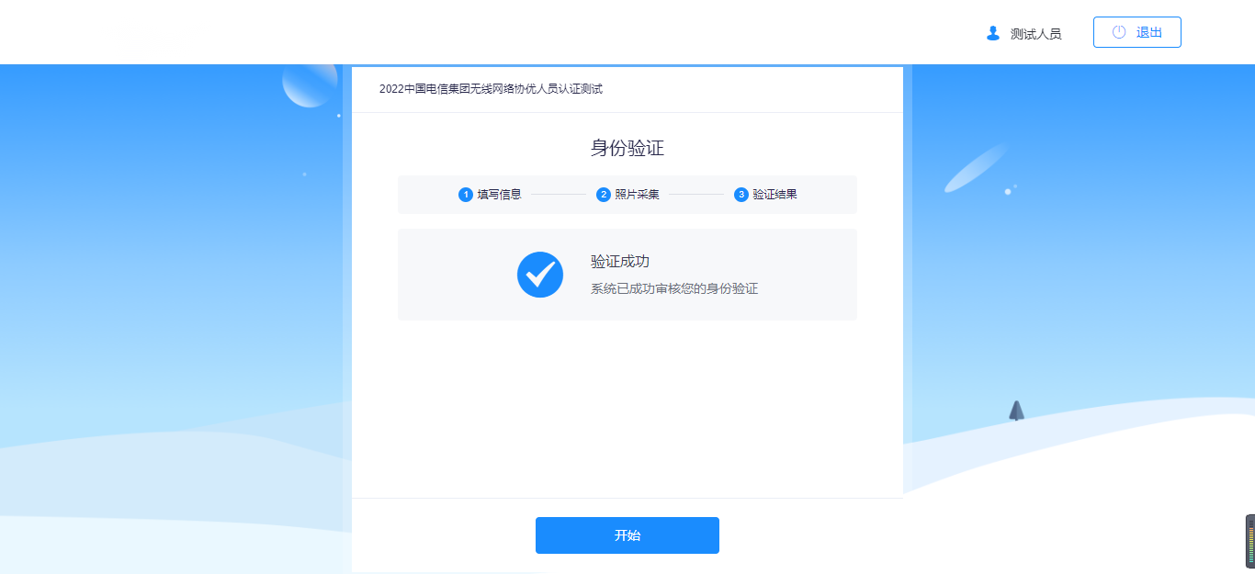
二、面试平台：（正式面试）核验身份
3.核验身份：点击 “开始拍照”，完成人脸照片采集，开启身份动态核验功能，实时与公安数据库保持人脸识别。验证成功后点击“开始”按钮，开始正式面试答题。

Slide 17
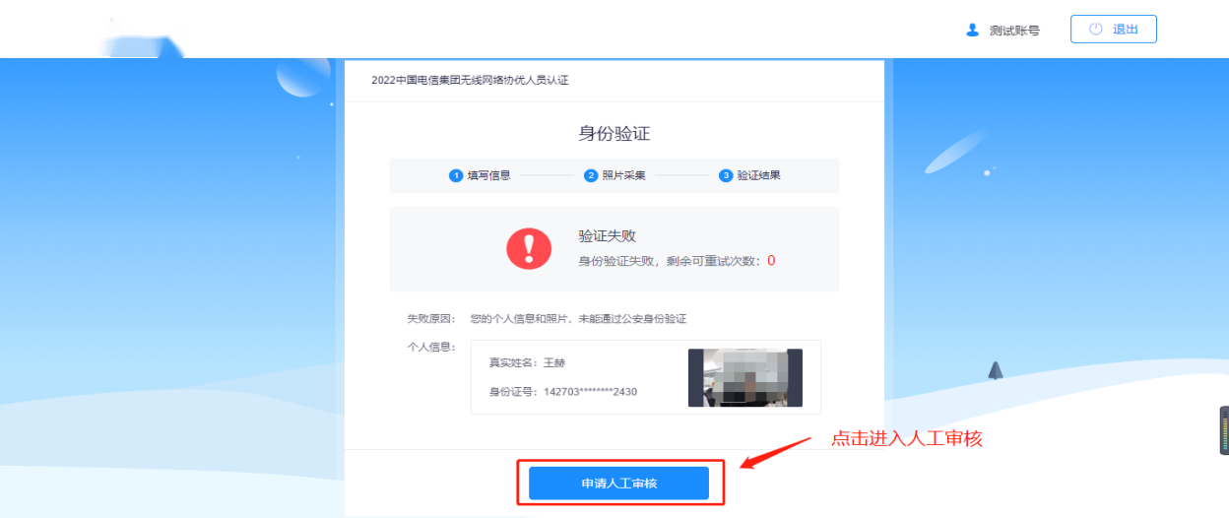
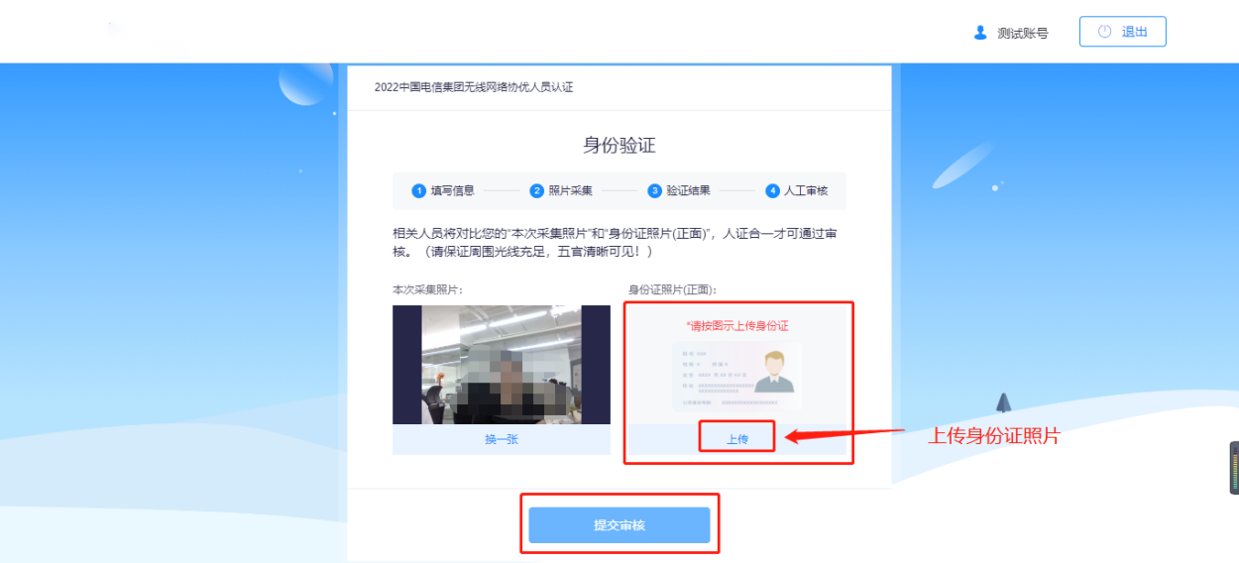
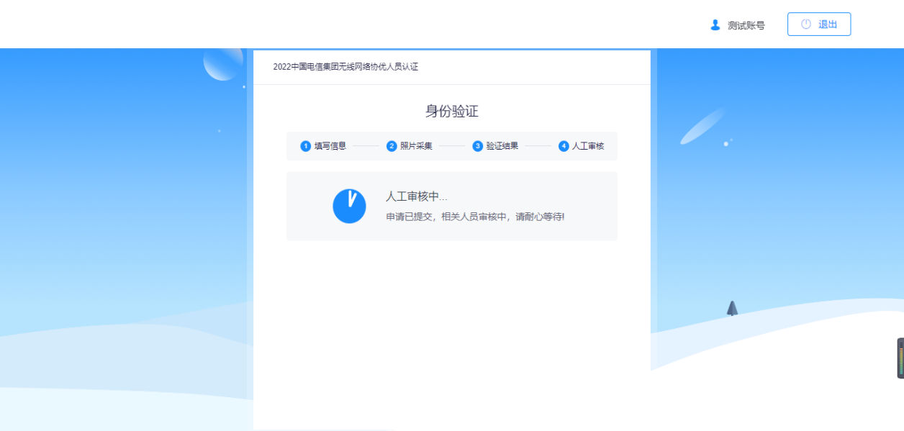
二、面试平台： （正式面试）如遇身份核验失败，怎么办？
第一步：提示失败原因，点击“申请人工审核”按钮。
第二步：申请人工审核，上传身份证照片，上传个人实时画面。
第三步：等待审核结果，后台监考老师线上核验身份。验证成功，系统会自动跳转至面试页面。

Slide 18
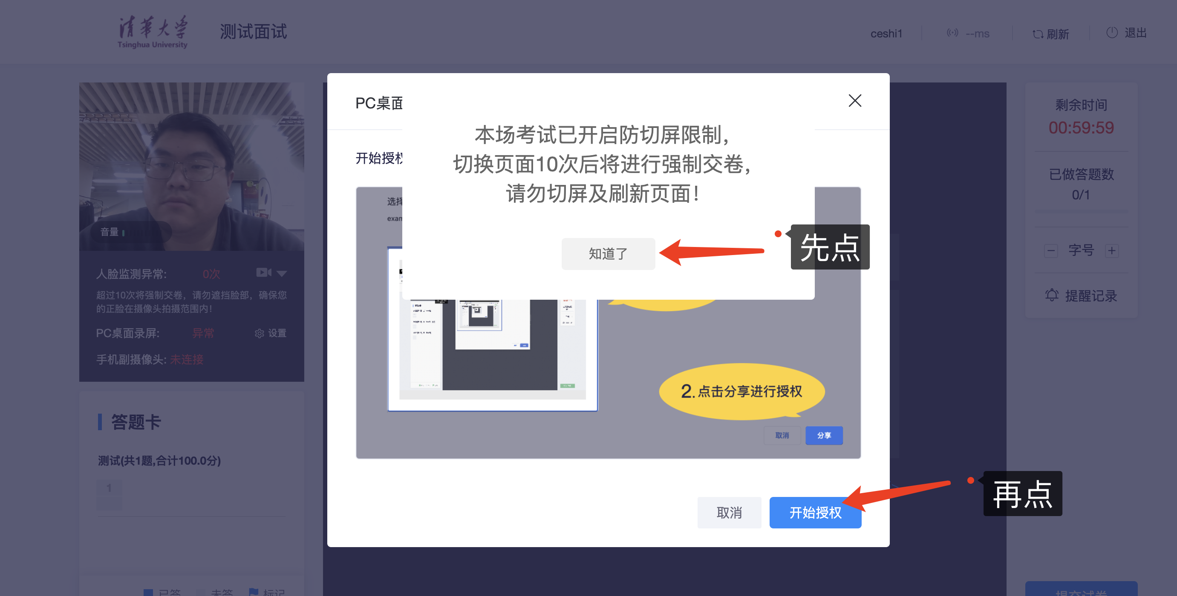
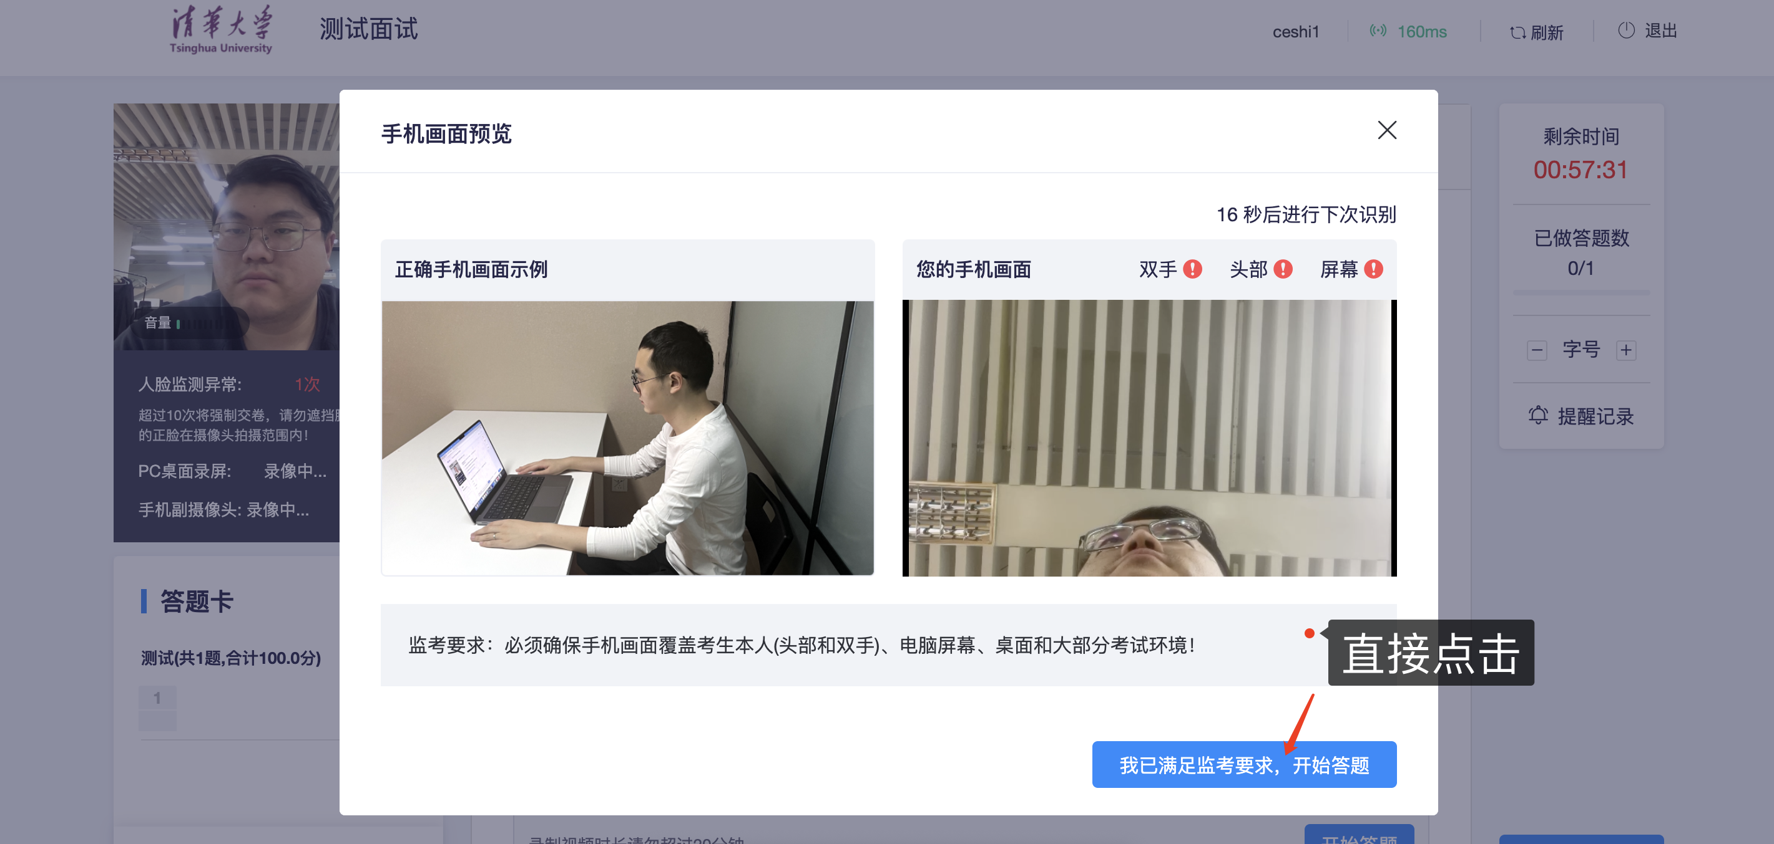
二、面试平台： （正式面试）进入面试页面
4.进入试题页面：完成身份信息核验后，点击“我已阅读指引，开始授权”，在弹出的页面选择“整个屏幕”选项，完成屏幕实时共享，进入正式面试页面。请确保左上角实时画面正常，若黑屏，请参照调试设备步骤重新完成调测。请选择安静环境面试，关闭电脑端所有与面试无关的软件，避免意外干扰和软件弹窗影响面试。

Slide 19
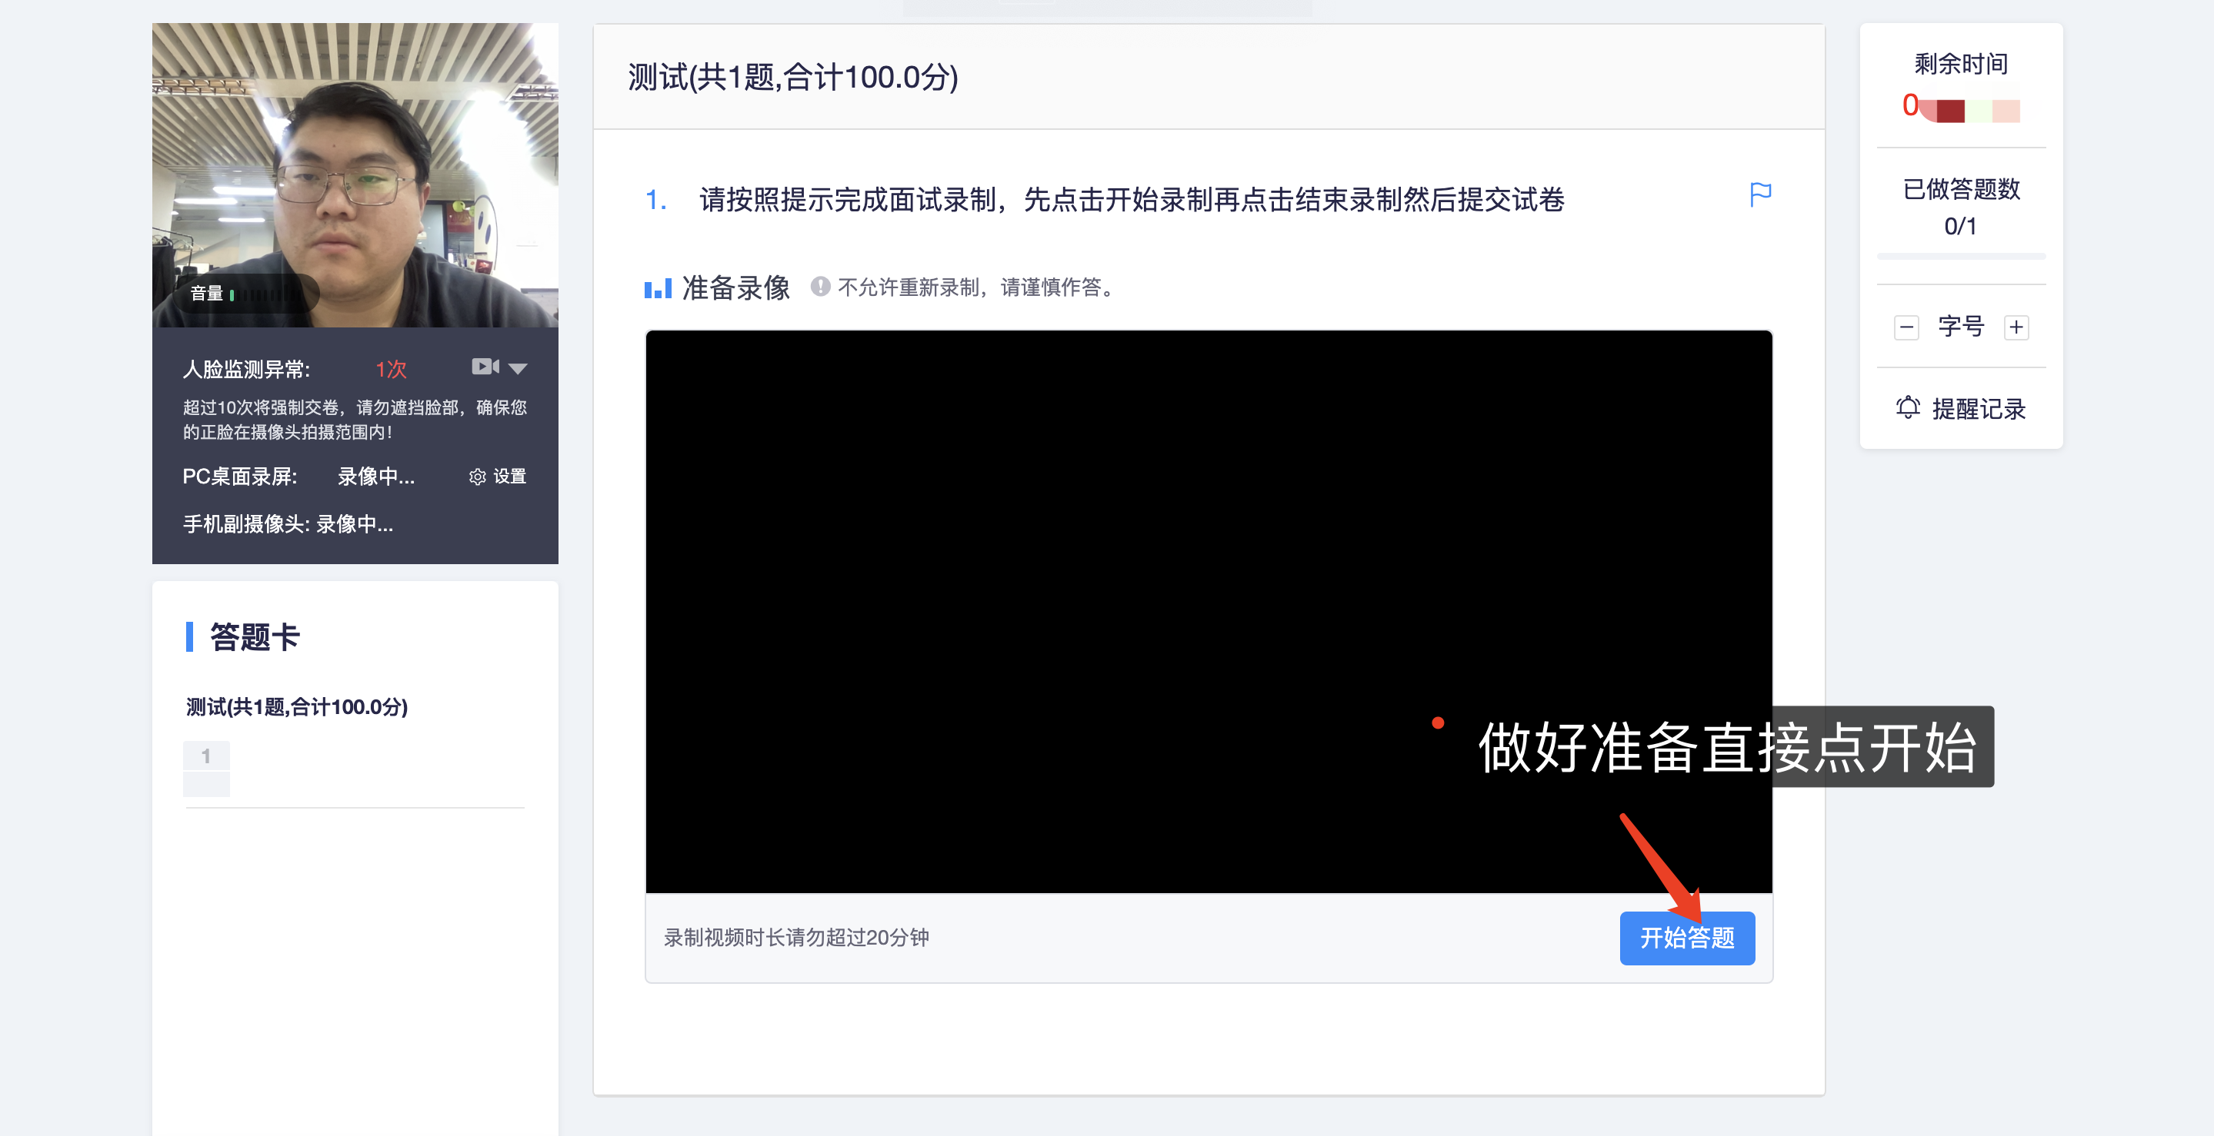
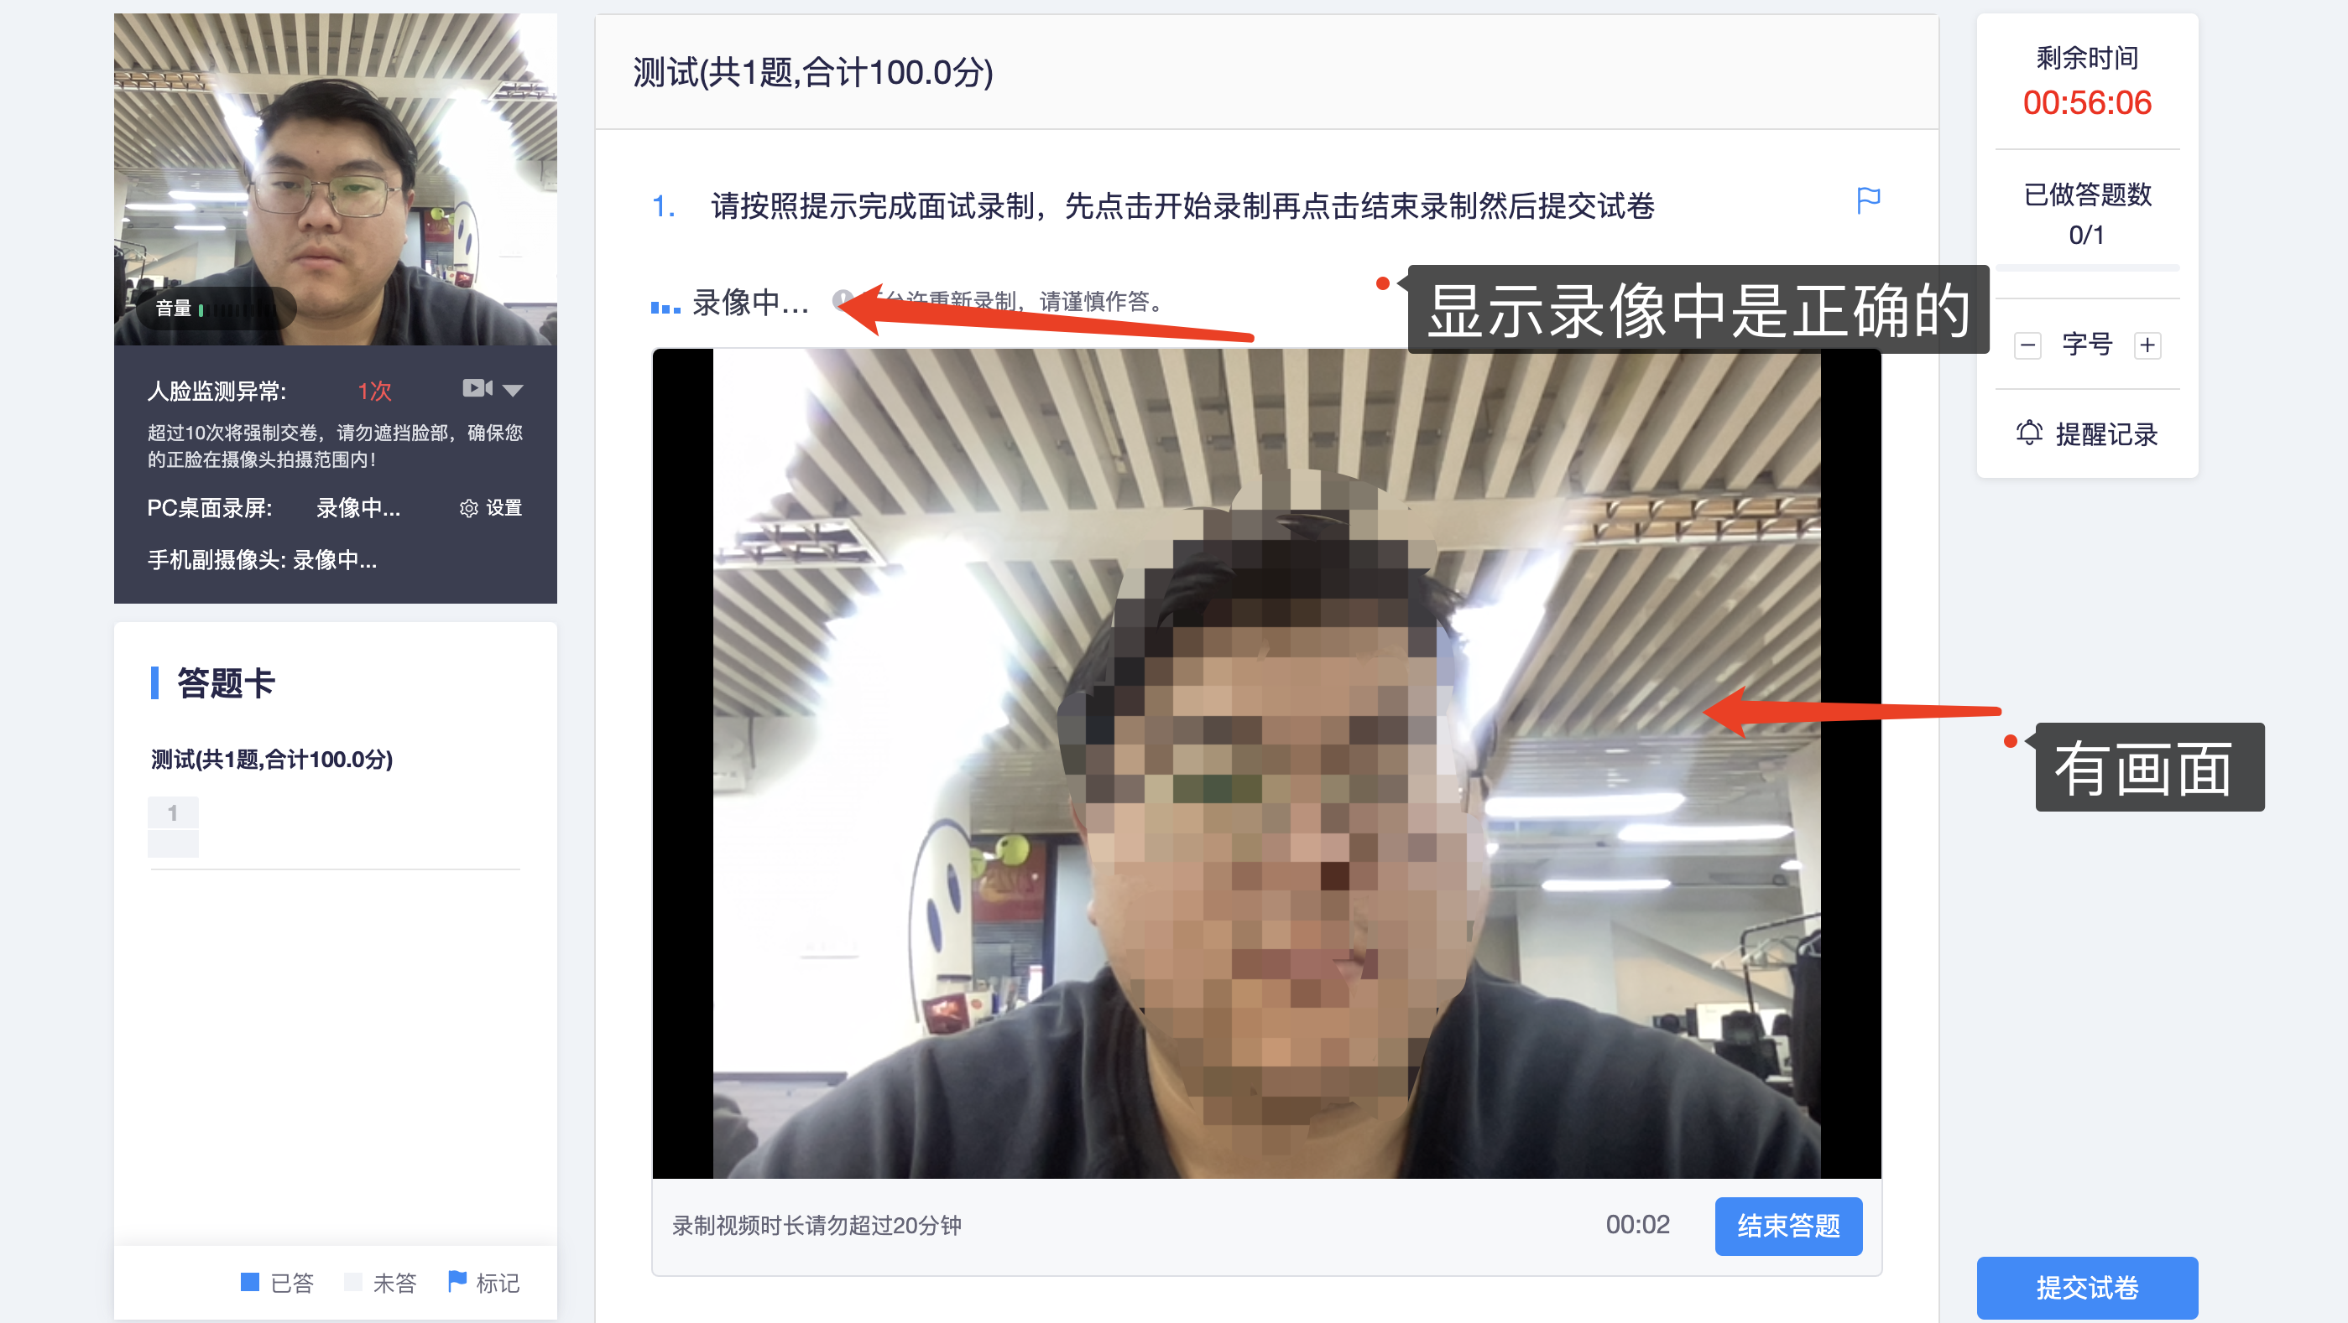
二、面试平台： （正式面试）开始作答
5.开始作答：左上角监控画面正常即可开始面试。答题期间，考生需始终保持脸部处于电脑、手机摄像头监控范围内，面试现场参见下图。离开面试、遮挡脸部、多人入镜、左顾右盼、接打电话、切换屏幕等作弊或违规行为将被系统记录，并通过后台人工智能识别+人工判定，超过规定次数等将被系统强制交卷。

Slide 20
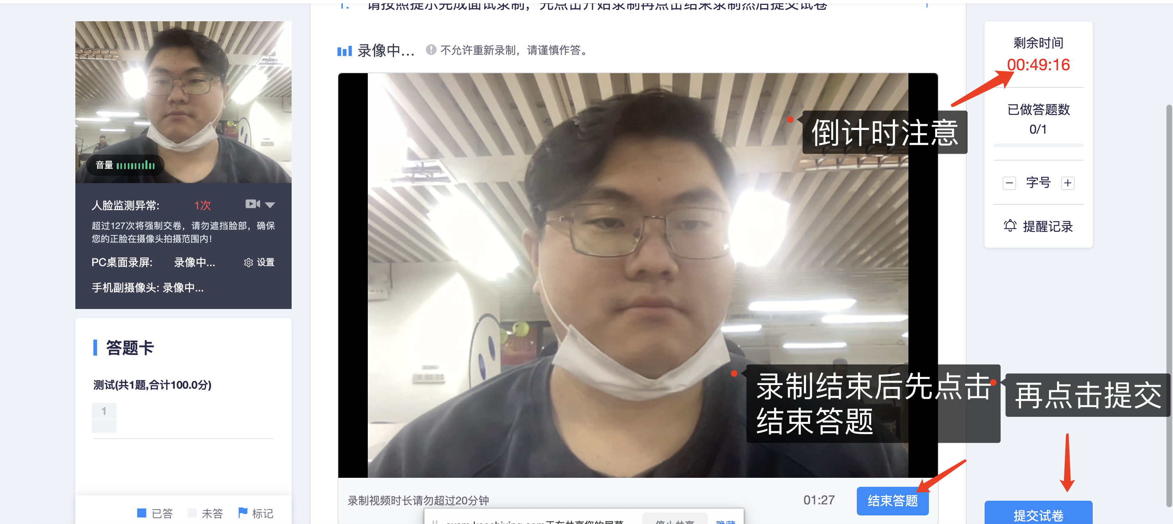
二、面试平台： （正式面试）结束面试
6.结束面试：答题完毕后，先点击结束录制再点击“提交试卷”按钮，在弹出的对话框中点击“确认”按钮。系统提示交卷成功，完成面试全部流程。

Slide 21
三、常见问题

Slide 22
常见问题解答/重点说明

Slide 23
重点说明
1.手机副机位放在侧面1.5米距离即可能看清桌面上双手，参考面试系统的提示摆放。
2.关于可能涉及到部分摄像头镜像问题，正常录制即可。
3.如果面试结束发现上传失败不要惊慌正常提交试卷即可。
4.如果面试过程中因为设备或者网络等原因导致录制中断如果发现可继续完成作答无需点击重新录制，后续都会有视频生成无需担心。
5.如果在正式考试出现人脸核验失败的情况要第一时间联系技术电话进行人工核验。

Slide 24
感谢观看
祝各考生取得好成绩！

